Slide 2
CHỦ ĐỀ 2: CÁC THỂ CỦA CHẤT
BÀI 8: SỰ ĐA DẠNG VÀ CÁC THỂ CƠ BẢN CỦA CHẤT.
TÍNH CHẤT CỦA CHẤT

Slide 3
MỤC TIÊU:
Nêu được sự đa dạng của chất.
Trình bày được một số đặc điểm cơ bản ba thể rắn, lỏng, khí thông qua quan sát.
Đưa ra được ví dụ về một số đặc điểm cơ bản ba thể của chất.
Nêu được một số tính chất của chất (tính chất vật lí, tính chất hóa học)
Nêu được các khái niệm về sự nóng chảy, sự sôi, sự bay hơi, sự ngưng tụ, sự đông đặc
Tiến hành được thí nghiệm về sự chuyển thể của chất
Trình bày được quá trình diễn ra sự chuyển thể: nóng chảy, sôi, bay hơi, đông đặc, ngưng tụ.

Slide 4
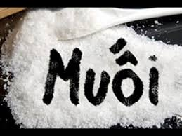
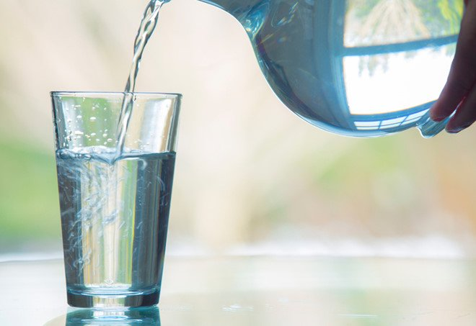
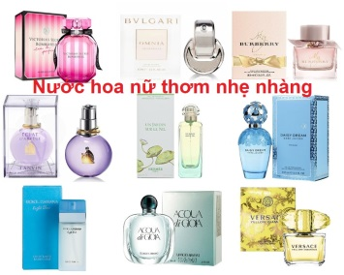
Nước tinh khiết (nước uống)

Slide 5
Có 3 loại chất: muối ăn, nước tinh khiết, nước hoa: Em có thể nhận ra ngay mùi của loại chất nào ?
Mùi nước hoa là thể khí
Nước tinh khiết
thể lỏng
thể rắn

Slide 6
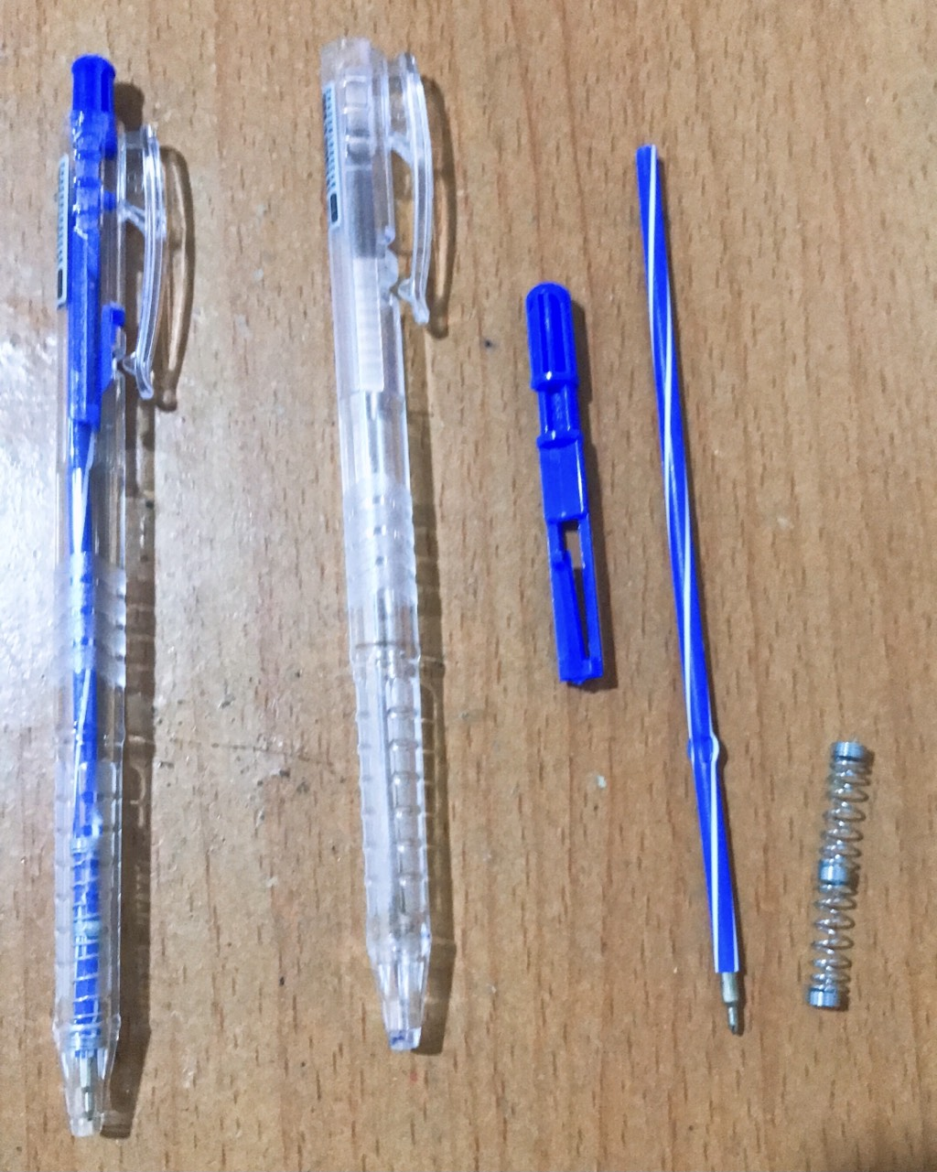
1/ SỰ ĐA DẠNG CỦA CHẤT
Những gì tồn tại xung quanh ta gọi là vật thể.
- Các vật thể đều do một hoặc nhiều chất tạo nên.
- Mỗi chất có thể tạo nên nhiều vật thể và mỗi vật thể có thể được tạo nên từ nhiều chất khác nhau.
Cây viết bi (là vật thể)

Slide 7
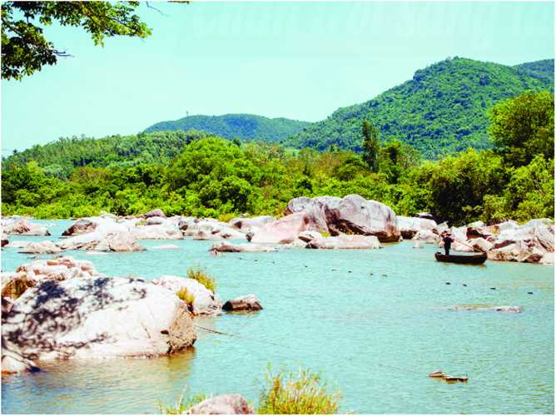
▲ Hình 8.1. Khu du lịch Hầm Hô ở Bình Định

Slide 8
1/ Em quan sát được những vật thể nào trong hình 8.1? Vật thể nào có sẵn trong tự nhiên (vật thể tự nhiên), vật thể nào do con người tạo ra (vật thể nhân tạo)?
2/ Kể tên một số vật thể và cho biết chất tạo nên vật thể đó?
3/ Nêu sự giống nhau và khác nhau giữa vật thể tự nhiên và nhân tạo?
4/ Kể tên một số vật sống và vật không sống mà em biết ?
▲ Hình 8.1. Khu du lịch Hầm Hô ở Bình Định

Slide 9
1/ Em quan sát được những vật thể nào trong hình 8.1? Vật thể nào có sẵn trong tự nhiên (vật thể tự nhiên), vật thể nào do con người tạo ra (vật thể nhân tạo)?
Các vật thể
Vật thể tự nhiên: Đá, đất, nước, cây, không khí, con người,...
Vật thể nhân tạo: Thuyền,...
▲ Hình 8.1. Khu du lịch Hầm Hô ở Bình Định

Slide 10
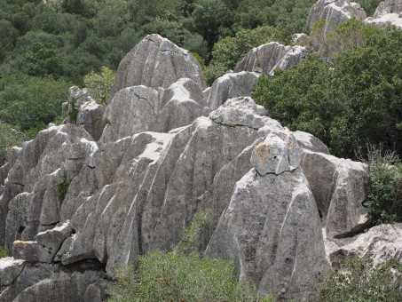
2/ Kể tên một số vật thể và cho biết chất tạo nên vật thể đó?
▲ Hình 8.1. Khu du lịch Hầm Hô ở Bình Định
CaCO₃
(Calcium carbonate)
NaCl
(Sodium chloride)
H₂O
(Water)
Nước
Xenlulozơ, nước, muối khoáng, diệp lục,...
Canxi cacbonat
Natri clorua

Slide 11
3/ Nêu sự giống nhau và khác nhau giữa vật thể tự nhiên và nhân tạo?
GIỐNG:
Đều được hình thành từ các chất
KHÁC:
Vật thể tự nhiên: có sẵn trong tự nhiên
Vật thể nhân tạo: do con người tạo ra
▲ Hình 8.1. Khu du lịch Hầm Hô ở Bình Định

Slide 12
4/ Kể tên một số vật sống và vật không sống mà em biết ?
Các vật thể
Vật thể tự nhiên: Đá, đất, nước, cây, không khí, con người,...
Vật thể nhân tạo: Thuyền,...
VẬT KHÔNG SỐNG
Con người, cây,...
Đá, đất, thuyền, nước, không khí,...
VẬT SỐNG
▲ Hình 8.1. Khu du lịch Hầm Hô ở Bình Định

Slide 13
Cho các vật thể: quần áo, cây cỏ, con cá, xe đạp. Hãy sắp xếp chúng vào mõi nhóm vật thể tự nhiên, vật thể nhân tạo, vật hữu sinh và vật vô sinh?
Các vật thể
Vật thể tự nhiên:
Vật thể nhân tạo:
Cây cỏ, con cá
Quần áo, xe đạp
VẬT HỮU SINH
VẬT VÔ SINH
Cây cỏ,
con cá
Quần áo, xe đạp

Slide 14
- Vật thể tự nhiên là những vật thể có sẵn trong tự nhiên.
VD: hòn đá, cây cỏ, con kiến, muỗi,...
- Vật thể nhân tạo là những vật thể do con người tạo ra để phục vụ cuộc sống.
VD: thuyền, cây viết bi, xe đạp,...
- Vật hữu sinh (vật sống) là vật thể có các đặc trưng sống.
VD: cây cỏ, con kiến,...
- Vật vô sinh (vật không sống) là vật thể không có các đặc trưng sống. VD: hòn đá, xe đạp ,...

Slide 15
2/ CÁC THỂ CƠ BẢN CỦA CHẤT

Slide 16
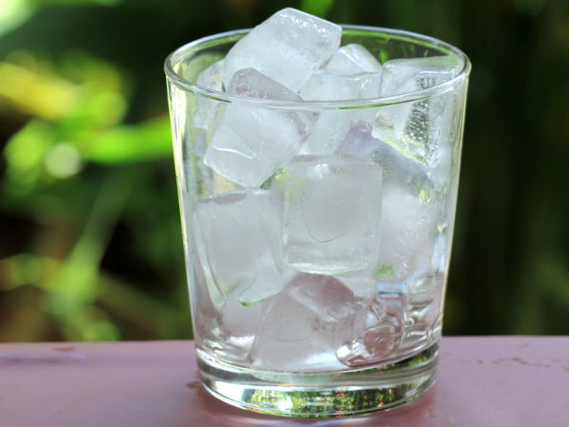
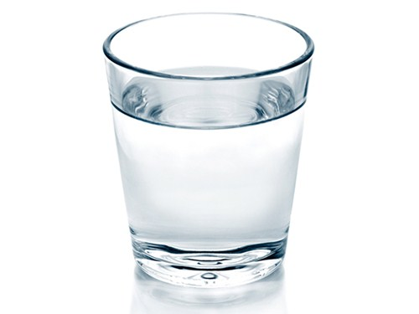
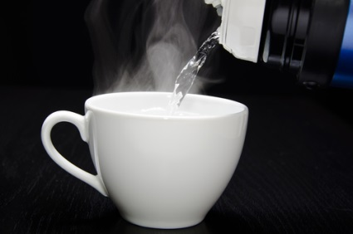
Hình 8.2. Các thể của nước
Nước có thể tồn tại ở những thể nào ?
Chất tồn tại ở ba thể (trạng thái) cơ bản: rắn (solid, kí hiệu s), lỏng (liquid, kí hiệu l) và khí hay hơi (gas, kí hiệu g).
Hơi nước
Nước đá
Nước lỏng

Slide 17
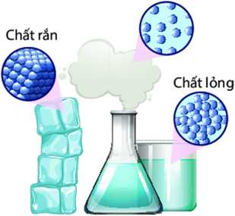
Thể khí
Thể rắn
Thể lỏng
Hình 8.2. Dặc điểm các thể của chất

Slide 18
Các chất đều được cấu tạo từ những hạt vô cùng nhỏ bé mà mắt thường không nhìn thấy được.
Chất khí
Chất lỏng
Chất rắn

Slide 19
Em hãy hoàn thành Bảng 8.1. Đặc điểm các thể của nước
Bảng 8.1. Đặc điểm các thể của nước
Chất | Thể | Hình dạng xác định không? | Có thể nén không?
Nước đá
Nước lỏng
Hơi nước
Rắn
Có
Rất khó
Lỏng
Không
Khó
Không
Dễ
Khí (hơi)

Slide 20
Đặc điểm cơ bản 3 thể của chất:
* Ở thể rắn:
Các hạt liên kết chặt chẽ
Có hình dạng và thể tích xác định.
Rất khó bị nén
* Ở thể lỏng:
Các hạt liên kết không chặt chẽ
Có hình dạng không xác định, có thể tích xác định
Khó bị nén
* Ở thể khí/ hơi
Các hạt chuyển động tự do.
Có hình dạng và thể tích không xác định
Dễ bị nén
VD: nước đá, viên gạch,...
VD: nước uống , dầu ăn,...
VD: hơi nước , khí gas, mùi dầu thơm...

Slide 21
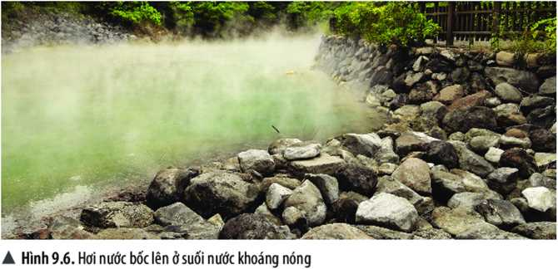
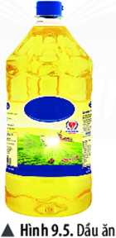
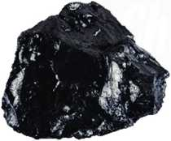
3/ TÍNH CHẤT CỦA CHẤT
a/ Nhận xét tính chất của chất
7 Em hãy nhận xét về thể và màu sắc của than đá, dầu ăn, hơi nước trong các hình 9.4, 9.5 và 9.6.
À Hình 9.4. Than đá

Slide 22
Kết luận: Mỗi chất có thể tồn tại ở các thể khác nhau và có tính chất khác nhau
thể lỏng, màu vàng
thể khí, không màu
Dựa vào đặc điểm nào để phân biệt các chất ?
Dựa vào thể, màu sắc, hình dạng, tính chất của chúng để phân biệt các chất
thể rắn, màu đen
À Hình 9.4. Than đá

Slide 23
3/ TÍNH CHẤT CỦA CHẤT
a/ Nhận xét tính chất của chất
- Mỗi chất có thể tồn tại ở các thể khác nhau và có tính chất khác nhau
- Dựa vào thể, màu sắc, hình dạng, tính chất của chúng để phân biệt các chất

Slide 24
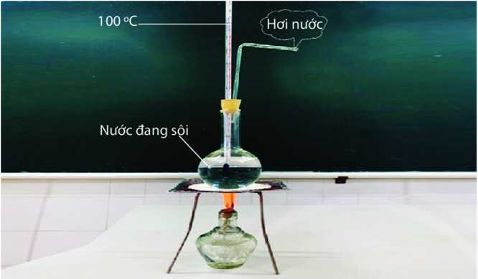
b/ Tìm hiểu một số tính chất của chất
Thí nghiệm 1: Đo nhiệt độ sôi của nước
Bước 1: Lấy bình cầu chứa 150 ml nước cất có cắm nhiệt kế (hình 8.7).
Bước 2: Đun nóng bình cầu bằng đèn cồn cho đến khi nước sôi. Quan sát hiện tượng trên mặt nước và trong lòng chất lỏng.-https://www.youtube.com/watch?v=Y2-p3TET1Lw
Thực hiện thí nghiệm 1 (hình 8.7) và ghi kết quả sự thay đổi nhiệt độ hiển thị trên nhiệt kế sau mỗi phút theo mẫu bảng 9.2. Trong suốt thời gian nước sôi, nhiệt độ của nước có thay đổi không?
Hình 8.7. Đo nhiệt độ sôi của nước

Slide 25
Bảng 8.2. Sự thay đổi thể của nước
Thời gian | Nhiệt độ (°C ) | Thể của nước
? | ? | ?
? | ? | ?
0 phút
Lỏng
30°C
1 phút
45 °C
Lỏng
2 phút
60 °C
Lỏng
5 phút
100 °C
Khí/hơi
6 phút
100 °C
Khí/hơi

Slide 26
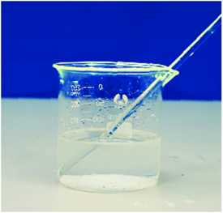
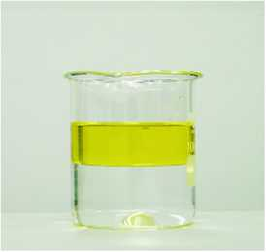
Thí nghiệm 2: Hoà tan muối ăn vào nước, trộn dầu ăn với nước
▲ Hình 8.9. Trộn dầu ăn với nước
▲ Hình 8.8. Hoà tan muối ăn trong nước
Bước 1: Lấy 2 cốc thuỷ tinh giống nhau, cho cùng lượng nước vào 2 cốc.
Bước 2: Cho vào cốc thứ nhất một thìa muối ăn, cốc thứ hai một thìa dầu ăn, khuấy đều.

Slide 27
Thí nghiệm 2: Hoà tan muối ăn vào nước, trộn dầu ăn với nước
▲ Hình 8.9. Trộn dầu ăn với nước
▲ Hình 8.8. Hoà tan muối ăn trong nước
Muối ăn tan trong nước
Dầu ăn không tan trong nước
Nhận xét khả năng tan của muối ăn và dầu ăn trong nước ?

Slide 28
Thí nghiệm 3: Đun nóng đường https://www.youtube.com/watch?v=HhCqXgD7PCc
Hình 8.10. Sự biến đổi của đường khi đun nóng
Bước 1: Lấy một thìa đường trắng cho vào bát sứ sạch.
Bước 2: Đun nóng đường trong bát sứ cho đến khi đường trắng chuyển thành chất rắn cháy đen.
Quan sát hiện tượng.

Slide 29
Thí nghiệm 3: Đun nóng đường
1/ Khi tiến hành thí nghiệm 3, em thấy có nhũng
quá trình nào đã xảy ra? Trong thực tế em đã gặp quá trình này chưa?
2/ Em hãy cho biết trong các quá trình xảy ra ở thí nghiệm 3 có tạo thành chất mới không?
3/ Trong thí nghiệm 3, hãy chỉ ra quá trình nào thể hiện tính chất vật lí, tính chất hoá học của đường.
4/ Em hãy nêu một số tính chất vật lí và tính chất hoá học của một chất mà em biết.

Slide 30
*Tính chất vật lí
Không có sự tạo thành chất mới, bao gồm:
- Thể (rắn, lỏng, khí).
- Màu sắc, mùi, vị, hình dạng, kích thước, khối lượng.
- Tính tan trong nước hoặc chất lỏng khác.
- Tính nóng chảy, sôi của một chất.
- Tính dẫn nhiệt, dẫn điện.
*Tính chất hoá học
Có sự tạo thành chất mới, như:
- Chất bị phân huỷ.
- Chất bị đốt cháy.

Slide 31
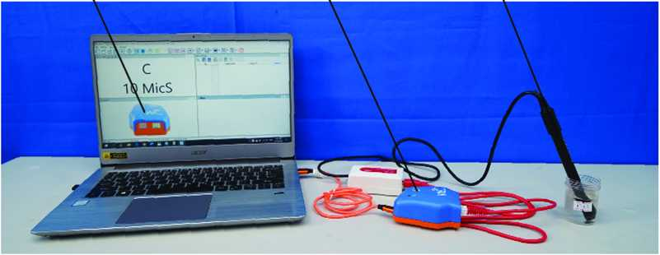
CHÚ Ý Để đo độ dẫn nhiệt, dẫn điện người ta sử dụng thiết bị đo độ dẫn. Các thiết bị này được kết nối với phần mềm máy tính để đọc dữ liệu. Phần Mềm Coach 7 Thiết bị chuyển đổi Wilab Cảm biến đo độ dẫn
Thiết bị đo độ dẫn

Slide 32
4/ SỰ CHUYỂN THỂ CỦA CHẤT
a/Quan sát một số hiện tượng

Slide 33
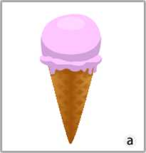
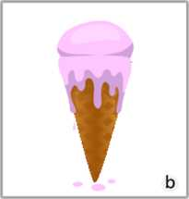
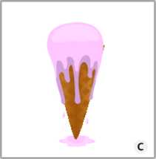
Quan sát một số hiện tượng
Tại sao kem lại tan chảy khi đưa ra ngoài tủ lạnh?

Slide 34
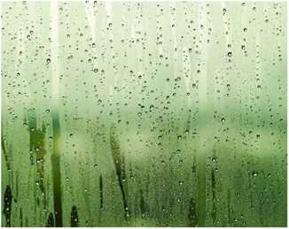
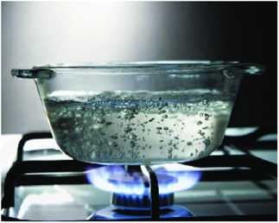
Tại sao cửa kính trong nhà tắm bị đọng nước sau khi ta tắm bằng nước ấm?
▲ Hình 8.12. Nước đọng trên kính trong nhà tắm
▲ Hình 8.13. Đun sôi nước
Khi đun sôi nước, em guan sát thấy có hiện tượng gì trong nồi thuỷ tinh?

Slide 35
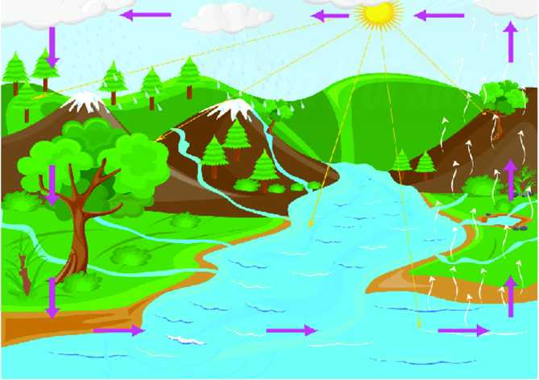
Quan sát vòng tuần hoàn của nước trong tự nhiên, em hãy cho biết các quá trình diễn ra trong vòng tuần hoàn này.
Hình 8.14. Vòng tuần hoàn của nước trong tự nhiên

Slide 36
XEM VIDEO: SỰ CHUYỂN ĐỔI GIỮA 3 THỂ CỦA NƯỚC

Slide 37
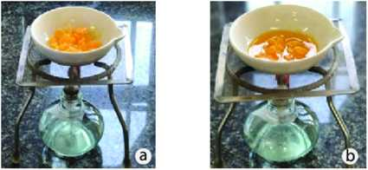
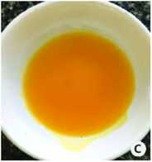
b/ Thực hành chuyển đổi thể của chất
▲ Hình 8.15. Đun nóng chảy nến https://www.youtube.com/watch?v=88r_NiaLPpM
Thí nghiệm 4: Làm nóng chảy nến
Bước 1: Cắt nhỏ một mẩu nến màu vàng vào bát sứ.
Bước 2: Đun nóng bát sứ bằng đèn cồn.
Bước 3: Sau khi nến chuyển sang thể lỏng, tắt đèn cồn, để nguội.
Quan sát các hiện tượng xảy ra.

Slide 38
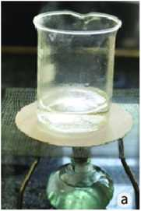
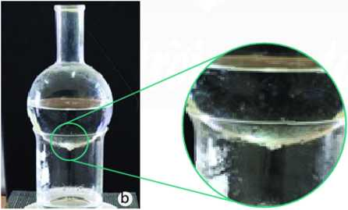
Thí nghiệm 5: Đun sôi và làm lạnh nước
Bước 1: Lấy một lượng nhỏ nước cho vào cốc thuỷ tinh chịu nhiệt.
Bước 2: Đun sôi nước trong cốc thuỷ tinh bằng đèn cồn.
Bước 3: Quan sát hiện tượng trên bề mặt thoáng của nước.
Bước 4: Đặt một bình cầu đáy tròn chứa nước lạnh trên miệng cốc thuỷ tinh.
Quan sát hiện tượng xảy ra dưới đáy bình cầu.
Hình 9.16. Đun sôi và làm lạnh nước

Slide 39
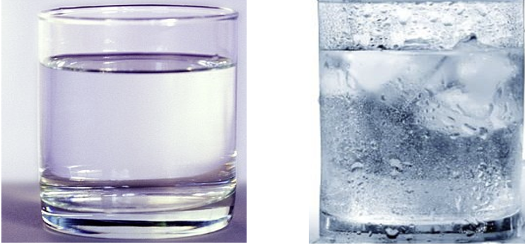
Hơi nước gặp lạnh ngưng tụ

Slide 40
THÍ NGHIỆM 4
17 Em hãy quan sát thí nghiệm 4,5 và cho biết có những quá trình chuyển thể nào đã xảy ra?
THÍ NGHIỆM 5

Slide 41
Sự nóng chảy là quá trình chuyển từ thể rắn sang thể lỏng của chất.
Sự đông đặc là quá trình chuyển từ thể lỏng sang thể rắn của chất.
Sự bay hơi là quá trình chuyên từ thể lỏng sang thể hơi của chất.
Sự sôi là quá trình bay hơi xảy ra trong lòng và cả trên mặt thoáng của chất lỏng. Sự sôi là trường hợp đặc biệt của sự bay hơi.
Sự ngưng tụ là quá trình chất chuyển từ thể khí (hơi) sang thể lỏng.

Slide 42
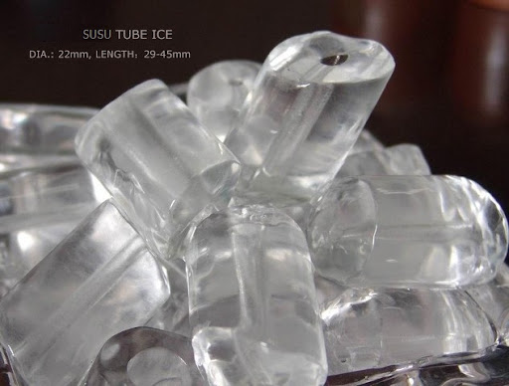
Em hãy lấy ví dụ trong cuộc sống ứng với mỗi quá tình chuyển thể: nóng chảy, đông đặc , bay hơi, sôi và ngưng tụ
Tóm tắt các quá trình chuyển thể của chất:
nóng chảy
bay hơi
đông đặc
ngưng tụ
Nước đá
Nước lỏng
Khí/Hơi nước

Slide 43
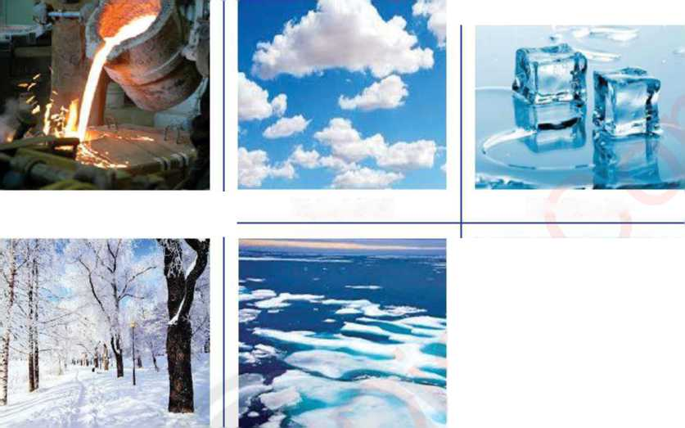
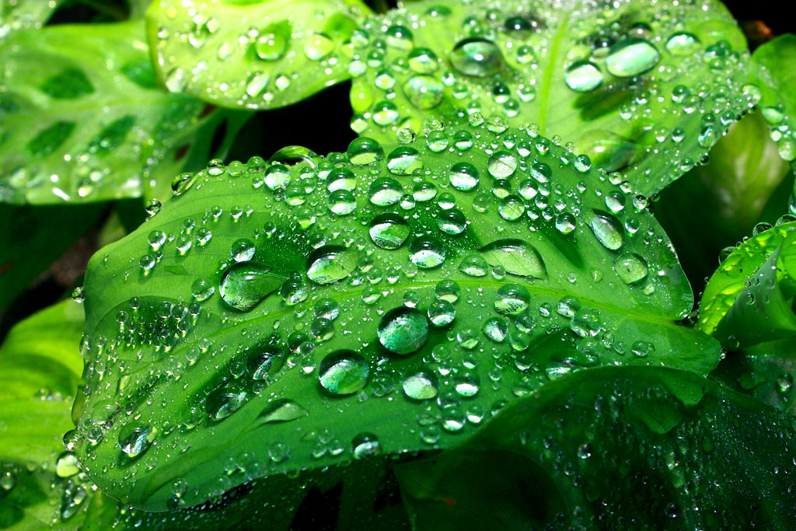
Nấu chảy kim loại
Mây bây trên trời
Nước đá tan
Sương đọng trên lá cây
Tuyết rơi
Băng tan

Slide 44
Nhiệt độ mà ở đó một chất rắn bắt đầu chuyển thành chất lỏng gọi là nhiệt độ nóng chảy hay điểm nóng chảy. Với chất lỏng, nhiệt độ nóng chảy cũng chính là nhiệt độ đông đặc hay điểm đông đặc. Các chất khác nhau có nhiệt độ nóng chảy khác nhau.
Nhiệt độ mà ở đó một chất lỏng bắt đầu sôi để chuyển sang thể khí gọi là nhiệt độ sôi hay điểm sôi. Các chất khác nhau có nhiệt độ sôi khác nhau.
Chất | Oxygen | Ethanol | Nước đá | Thuỷ ngân | Sắt
Nhiệt độ nóng chảy (°C) | -219 | -114 | 0 | -39 | 1536
Chất | Oxygen | Ethanol | Nước đá | Thuỷ ngân | Sắt
Nhiệt độ sôi (°C) | -183 | 78 | 100 | 357 | 2880

Slide 45
Vào những ngày trời nồm, không khí chứa nhiều hơi nước (độ ẩm cao). Sự chênh lệch nhiệt độ giữa nền nhà và lớp không khí bao quanh khiến hơi nước trong không khí bị ngưng tụ tạo thành những hạt nước nhỏ gây ẩm ướt cho nền nhà. Để giảm thiểu hiện tượng này, chúng ta nên đóng kín cửa, hạn chế không khí ẩm vào nhà.
Em hãy giải thích tại sao làm như vậy?

Slide 46
BÀI TẬP
1/ Hãy chỉ ra đâu là vật thể, đâu là chất trong các câu sau:
A/ Cơ thể người chứa 63% - 68% về khối lượng là nước.
B/ Thủy tinh là vật liệu chế tạo ra nhiêu vật gia dụng khác nhau như lọ hoa, cốc, bát, nồi,...
C/ Than chì là vật liệu chính làm ruột bút chì.
D/ Paracetamol là thành phần chính của thuốc điều trị cảm cúm.
- Vật thể: cơ thể người, lọ hoa, cốc, bát, nồi, ruột bút chì, thuốc điều trị cảm cúm
- Chất: nước, thủy tinh, than chì, paracetamol

Slide 47
2/ Em hãy chỉ ra vật thể tự nhiên, vật thể nhân tạo, vật vô sinh, vật hữu sinh trong các phát biểu sau:
A/ Nước hàng (nước màu) được nấu từ đường sucrose (chiết xuất từ cây mía đường, cây thốt nốt, củ cải đường,...) và nước.
B/ Thạch găng được làm từ lá găng rừng, nước đun sôi, đường mía.
C/ Kim loại được sản xuất từ nguốn nguyên liệu ban đẩu là các quặng kim loại.
D/ Gỗ thu hoạch từ rừng được sử dụng đề đóng bàn ghế, giường tủ, nhà cửa.
A/ - Vật thể tự nhiên: đường sucrose, cây mía đường, cây thốt nốt, củ cải đường và nước.
- Vật thể nhân tạo: nước hang
- Vật hữu sinh: cây mía đường, cây thốt nốt, củ cải đường.
- Vật vô sinh: đường, nước, nước hàng

Slide 48
3/ Cho các từ sau: vật lí; chất; sự sống; không có; rắn, lỏng, khí; tự nhiên/ thiên nhiên; tính chất; thể/ trạng thái; vật thể nhân tạo. Hây chọn từ/ cụm từ thích hợp điển vào chỗ trống trong các câu sau:
a/Các chất có thể tồn tại ở ba ………(1)……... cơ bản khác nhau, đó là ……….(2)…….
b/ Mỗi chất có một số………. (3)…... khác nhau khi tồn tại ở các thể khác nhau.
c/ Mọi vật thể đều do ……..(4)………. tạo nên. Vật thể có sẵn trong ………(5).....….được gọi là vật thể tự nhiên; Vật thể do con người tạo ra được gọi là …………(6)…………...
d/ Vật hữu sinh là vật có các dấu hiệu của …………..(7)……. mà vật vô sinh …………..(8)……..
e/ Chất có các tính chất……….. (9)………... như hình dạng, kích thước, màu sắc, khối lượng riêng, nhiệt độ sôi, nhiệt độ nóng chảy, tính cứng, độ dẻo.
f/ Muốn xác định tính chất ………….(10)……... ta phải sử dụng các phép đo.
thể/trạng thái
rắn, lỏng khí
tính chất
chất
tự nhiên/thiên nhiên
vật thể nhân tạo
sự sống
không có
vật lí
vật lí

Slide 49
4/ Khi làm muối từ nước biển, người dân làm muối (diêm dân) dẫn nước biển vào các ruộng muối. Nước biển bay hơi, người ta thu được muối. Theo em, thời tiết như thế nào thì thuận lợi cho nghề làm muối ? Giải thích.
Thời tiết thuận lợi cho nghề làm muối là thời tiết tạo điều kiện thuận lợi cho quá trình bay hơi của nước diễn ra nhanh hơn. Thời tiết nắng nóng, thời gian mặt trời chiếu sáng dài, nhiệt độ cao, dộ ẩm không khí thấp, nhiều gió là các điều kiện thuận lợi cho nghề làm muối.

Slide 50
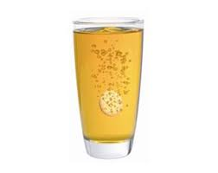
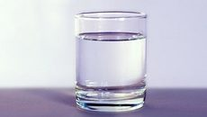
5/ Trường hợp nào sau đây thể hiện tính chất hóa học, tính chất vật lí? a) Cho 1 viên vitamin C sủi vào cốc nước b) Cho 1 thìa đường vào cốc nước và khuấy đều
Cho 1 viên vitamin C sủi vào cốc nước: thể hiện tính chất hóa học vì có sự tạo thành chất mới (bọt khí carbon dioxide)
b) Cho 1 thìa đường vào cốc nước và khuấy đều: thể hiện tính chất vật lí vì quá trình hòa tan đường không tạo ra chất mới
a)
b)

Slide 51
CHUẨN BỊ
Học bài
Làm bài tập câu 1, 2, 3, 4, 5 vào tập
Chuẩn bị ôn tập chủ đề 2

